Slide 1


简单
VISION PLAN
专注
机械加工件定位视觉方案（3D）
共创
共赢

Slide 2

01
项目描述
02
项目验证
目录
03
配置清单
04
逻辑流程
CONTENTS
05
评估结果&注意事项
06
售后服务

Slide 3

01
项目描述
●产品名称：机械加工件
●产品材质：铝
●产品颜色：白色
●产品表面状态：有镜面效果
●来料方式：托盘
●产品尺寸(mm × mm × mm)：50*50*100
●检测时产品运动速度(m/s)：0
●搜索范围(mm × mm × mm)：1000.0 * 50.0 * 50.0
●工作节拍(pcs/min)：3
●工作距离(mm)：1500
方案布局图

Slide 4

02
项目验证
参数名称 | 参数值
3D结构光相机型号 | PRO M
3D结构光相机类型 | 3D结构光相机
中场视野 | 1150×670
相机精度 | 0.2mm@2.0m
采集时间 | 0.3-0.6
Z(工作距离) = 1500mm, X视野大小 = 670mm, Y视野大小 = 1150mm, Z向视野大小 = 1000-2000mm
视野图

Slide 5

02
项目验证
检测流程

Slide 6

03
配置清单
系
统
构
成

Slide 7
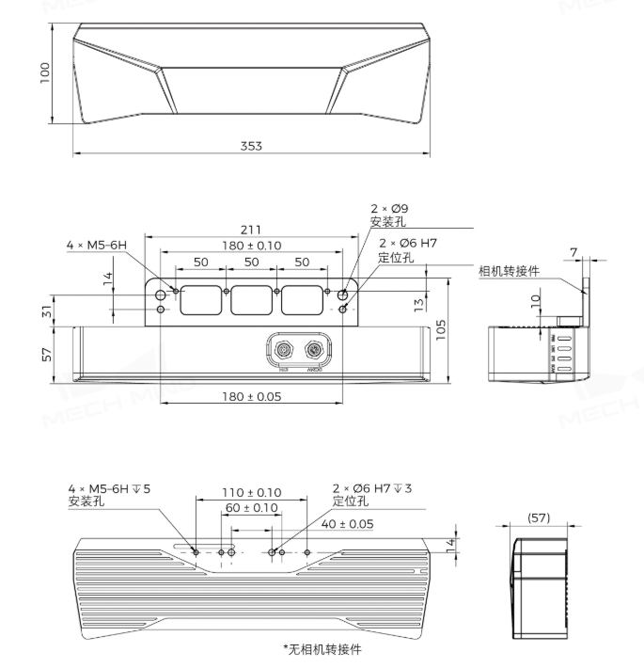
03
配置清单
相机尺寸图

Slide 8
03
配置清单
序号 | 名称 | 型号 | 单位 | 数量 | 厂家
1 | 3D结构光相机 | PRO M | 台 | 1 | MECHMIND
2 | 软件授权 | Mech-Vision-VIZ | 套 | 1 | -

Slide 9
04
逻辑流程
逻辑流程
├── 图像采集
│ └── 使用"从相机获取图像"步骤采集托盘内机械加工件的深度图与彩色图，设置相机参数以适应镜面反射表面特性
├── 预处理
│ ├── 通过"点云预处理"步骤组合执行：
│ │ ├── 设置3D ROI限定搜索范围（1000*50*50mm）
│ │ ├── 启用"StatisticalOutlierFilter"过滤离群点（最近邻近点数=30，标准偏差乘数=2.0）
│ │ ├── 应用"NormalsFilter"法向滤波（参考方向Z轴负方向，角度阈值0-70°）
│ │ └── 使用"计算点云法向并估计边缘"步骤（法向变化阈值=10°，深度差阈值=5mm）
│ └── 通过"将深度图转换为点云"步骤生成结构化点云数据
├── 3D工件识别
│ ├── 使用"3D工件识别"工具：
│ │ ├── 点云预处理阶段：
│ │ │ └── 设置边缘提取效果为"精细"，噪声抑制级别为"强"
│ │ ├── 工件选择与识别：
│ │ │ ├── 选择铝制机械加工件的点云模板（通过STL文件生成）
│ │ │ ├── 启用"过滤可能匹配错误的结果"策略（针对镜面反射干扰）
│ │ │ └── 设置置信度阈值=0.4（补偿镜面反射导致的点云缺失）
│ │ └── 通用设置：

Slide 10
04
逻辑流程
│ │ └── 输出抓取点并启用抓取点阵列（角度范围±30°）
│ └── 使用"3D匹配"步骤进行精匹配（运行模式=高精度，采样间隔=3mm）
├── 结果处理
│ ├── 通过"调整位姿V2"步骤执行：
│ │ ├── 坐标系转换（CameraToRobot）
│ │ ├── 应用"使位姿方向与目标位姿方向一致"调整策略
│ │ └── 使用"按位姿到参考位姿的距离排序"规则
│ └── 使用"计算两位姿沿指定方向的距离"验证定位精度（阈值=0.5mm）
├── 通信处理
│ └── 通过"输出"步骤将合格抓取点发送至机器人控制系统（端口类型=预定义（机器人路径））
└── 统计处理
└── 使用"通过统计数据检查位姿重复精度"步骤（样本数=100，误差阈值=0.5mm）

Slide 11
05
评估结果&注意事项
05 评估结果 & 注意事项
现场环境
相机安装
物料一致性
风险点：风险点：强光干扰或反光表面影响3D点云质量
解决方案：解决方案：在相机周围加装遮光罩，避免环境光直射
风险点：风险点：相机安装位置偏移导致视野不完整
解决方案：解决方案：使用高精度定位支架并定期校准相机位姿
风险点：风险点：来料摆放角度不一致影响识别匹配
解决方案：解决方案：在托盘上设置定位挡块，确保产品统一朝向

Slide 12

06
售后服务
该设备上线后使用初期，我们会派专人进行全程跟踪；
处理解决可能发生的设备异常；
对现场人员进行培训指导；
设备调试完成后：售后服务一年；
若客户提出设备升级需求，我们会及时为您提供升级新方案。

Slide 13





机器视觉方案提供商
0535-2162897
www.ytzrtx.com
image@ytzrtx.com
山东省烟台市经济技术开发区泰山路86号内1号

